Slide 1
مدیـریت منابع انسانی پیشرفته
1. ماهیت منابع انسانی
...................................
...................................
وب سایت مدیریتی
دکتر احمد ورزشکار
تهیه
استاد
زمستان 1389

Slide 2


Slide 3
سرفصل مطالب
Content /outline
8. مدیریت دستمزد و جبران خدمات
1. ماهیت مدیریت منابع انسانی
9. مدیریت حفظ و نگهداری منابع انسانی
2. مدل های مدیریت منابع انسانی
10. مدیریت فرهنگ سازمانی
3. مدیریت تأمین منابع انسانی
11. سازمان های یادگیرنده
4. مدیریت بکارگیری منابع انسانی
12. مدیریت دانش
5. آموزش و توسعه منابع انسانی
13. مدیریت منابع انسانی بین المللی
6. توانمند سازی منابع انسانی
14. استراتژی های منابع انسانی
7. مدیریت عملکرد و ارزیابی کارکنان

Slide 4
وَ هُوَ الّذِي جَعَلَكََََُم خَلائِفَ الاَرضِ وَ رَفَعَ بَعضَکُم فَوقَ بَعضٍ دَرَجاتٍ، لِيَبلُوَکُم فِي ما اتاکُم اِنّ رَبَّکَ سَرِيعُ العِقابِ وَ اِنّهُ لَغَفُورٌ رَّحيِم
(سوره انعام آيه 165)
و او كسى است كه شما را جانشينان [و نمايندگان] خود در زمين ساخت، و درجات بعضى از شما را بالاتر از بعضى ديگر قرار داد، تا شما را به وسيله آنچه در اختيارتان قرار داده بيازمايد؛ به يقين پروردگار تو سريع العقاب و آمرزنده مهربان است.
[كيفر كسانى را كه از بوته امتحان نادرست درآيند، زود مى‏دهد؛ و نسبت به حق پويان مهربان است.]

Slide 5
يا أَيُّهَا النَّاسُ إِنَّا خَلَقْناكُمْ مِنْ ذَكَرٍ وَ أُنْثى وَ جَعَلْناكُمْ شُعُوباً وَ قَبائِلَ لِتَعارَفُوا إِنَّ أَكْرَمَكُمْ عِنْدَ اللَّهِ أَتْقاكُمْ إِنَّ اللَّهَ عَلِيمٌ خَبِيرٌ
(سوره حجرات آيه 13)
اى مردم! ما شما را از يك مرد و زن آفريديم و شما را تيره‏ها و قبيله‏ها قرار داديم تا يكديگر را بشناسيد؛ [اينها ملاك امتياز نيست،] گرامى‏ترين شما نزد خداوند با تقواترين شماست؛ خداوند دانا و آگاه است.

Slide 6
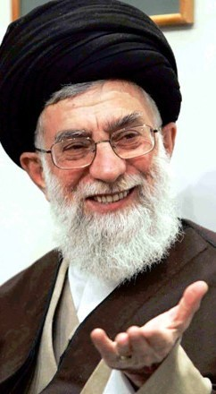
تولید انسان کارآمد یک جهاد است :
امروز تولید علم ، تولید کار ، تولید ابتکار ، تولید کالا ، کالای مورد نیاز مردم ، تولید انسان کارآمد ، تولید فرصت و تولید عزت ، هرکدام از اینها یک جهاد است . مجاهد فی سبیل الله تولید کننده است ؛ باید هم علم را بیاموزیم و هم علم را تولید کنیم. ما باید یک کشور عالم بشویم .
85/01/01

Slide 7
سوالي از شما پرسيده مي شود :
" اگر به طور ناگهانی نيمی از منابع خود را از دست بدهيد چه خواهيد کرد ؟“
شما چه پاسخ هايی دارید؟برای مثال می گويید از بيمه استفاده می کنم يا وام می گيرم.
ولی اگر از شما پرسيده شود :
" اگر به طور ناگهانی نيمی از کارکنان خود را از دست بدهيد، چه خواهيد کرد ؟ "
پاسخی ندارید. زيرا استخدام ، آموزش و بكارگيري تعداد زيادی کارمند جديد سالها طول می کشد و در يک محيط رقابتی تقريباً می توان گفت کار محالی است .
اکنون سازمانها دريافته اند که مهمترين سرمايه های آنان منابع انسانی است و مديريت اين منابع يکی از حساس ترين کارهای آنان است .

Slide 8
شکل گیری گروه ، سازمان غیر رسمی، و تئوری های پارادایم های مدیریت
1. تغییر روش تولید در کشاورزی به صورت آیش در هلند
2. افزایش تولیدات کشاورزی
3. نیاز به بازار
4. تلاش برای دستیابی به وسیله حمل و نقل مناسب برای حمل کالا
5. اختراع ماشین بخار
6. تحولات صنعتی عظیم و انقلاب صنعتی
7. بروز نتایج حاصل از انقلاب صنعتی
8. مهاجرت زمین داران به شهرها
9. پایه گذاری صنعت توسط ایشان
10. مهاجرت کارگران از روستاها به شهرها
11. نیاز به کارگران متخصص
12. آموزش کارگران برای تولید بیشتر
13. افزایش آگاهی آنان از مسائل
14. تشکیل اتحادیه های کارگری
15. نیاز به شیوه های جدیدی از مدیریت
16. ظهور روش های جدید در تولید
17. ظهور و شروع شکل گیری مکاتب مختلف مدیریت
18. تخصصی شدن مدیریت در موضوعات
19. ظهور و شکل گیری مدیریت منابع انسانی و سرمایه انسانی
20. شکل گیری مدیریت رفتار سازمانی

Slide 9



سیر تحول و تطور مدیریت منابع انسانی
دوره
تاریخ
(1760)
(١۹8٠-١۹۴٠)
نام دوره
انقلاب صنعتی
واژه
نیروی اسب
horse force
(2000-١۹8٠)
(تا کنون-2000)
مدیریت کارکنان
مدیریت منابع انسانی
مدیریت سرمایه انسانی
کارکنان
Personal
مدیریت منابع انسانی
HRM: Human Resource Management
مدیریت سرمایه انسانی
HAM: Human Asset Management
(١۹40-١۹١٠)
قدرت یدی/ نیروی کار
Work force/Manpower
دوره رفاه
دوره اول
دوره دوم
دوره سوم
دوره چهارم
دوره پنجم
اسلام
(تا کنون- بعثت)
مدیریت اسلامی
خلیفه الله

Slide 10
سیری بر مکاتب مدیریت و نوع نگاه آنها بر منابع انسانی در طول تکوین
مکاتب و مدیریت منابع انسانی
نیروی کار
Work Force
1) مکتب کلاسیک ها
2) مکتب نئوکلاسیک ها
منابع انسانی
Human Resource
سرمایه انسانی
Human Asset
- فایول (مدیریت اداری)
- وبر (بوروکراسی وبر)
- تیلور (مدیریت علمی)
3) مکتب سیستمی
4) مدیریت اقتضائی
5) مدیریت مشارکتی
6) مکتب مدیریت دانائی
(بستگی دارد)
گروههای تخصصی
Knowledge Workers
(درون داد، فرآیند، برون داد ، بازخور و محیط )
حداکثر مشارکت – ساختارهای ماتریسی
التون مایو (هاتورن)
کارکنان
Personal
« انسان»
بعنوان یکی از عوامل تولید
«انسان»
مهمترین عامل تولید
«انسان»
برترازتولید

Slide 11
تعریف مدیریت منابع انسانی
مدیریت منابع انسانی یک رویکرد متمایز به مدیریت استخدام است که به دنبال دستیابی به مزیت رقابتی از طریق آرایش راهبردی نیروی کار توانمند با تعهد بالا و نیز استفاده از چیدمان یا یکپارچه ای از روش های فرهنگی ، ساختاری و نیز روش های مدیریت کارکنان می باشد. (سیزون، 1990)
مدیریت منابع انسانی شامل هرچیزی است که در ارتباط با مدیریت روابط استخدامی در سازمان وجود دارد . ما مدیریت منابع انسانی را تنها به الگوی تعهد بالا در مدیریت کار یا با هر گونه ایدئولوژی خاص یا روش مدیریت ارتباط نمی دهیم. (بوکسال و پارسل، 2000-ص184)

Slide 12
تعریف مدیریت منابع انسانی
مدیریت نیروی انسانی به عنوان فرآیند استخدام ، شامل شناخت منابع نیروی انسانی ، مصاحبه و انجام آزمایش ها جهت انتخاب ، آموزش و پرورش و نگهداری به مفهوم حمایت و تقویت روحی و روانی کارکنان ، پرداخت مناسب و تأمین امکانات رفاهی و خدماتی تعبیر دارند و پرورش و آموزش مجدد نیروی انسانی را مورد تأکید قرار می دهند . (سیدجوادین، 1388- ص30)
مدیریت منابع انسانی ؛ برنامه ریزی ، سازماندهی ، هدایت ، رهبری و نظارت بر کلیه عملیات استخدامی و همچنین ، آموزش و بهسازی ، نگهداری ، ارزشیابی ، برقراری ارتباطات ، ایجاد انگیزه های کاری و بویژه برنامه ریزی منابع انسانی را با همکاری و مشاوره ی سایر مدیران بر عهده دارد. (ابطحی، 1386- ص7)

Slide 13
تعریف مدیریت منابع انسانی
مدیریت منابع انسانی را شناسایی ، انتخاب ، استخدام ، تربیت و پرورش نیروی انسانی به منظور نیل به اهداف سازمان تعریف کرده اند. (سعادت،1380-ص1)
مدیریت منابع انسانی ، تخصص ویژه ای است که برای رضایت کارکنان و تأمین هدف های سازمانی ، برنامه ریزی و کوشش می کند. (ابطحی،1386-ص7)
مدیریت منابع انسانی ، جنبه ی انسانی مدیریت است و مهمترین عامل در ارتقای کیفیت ، کمیت تولیدات و ارائه خدمات در سازمان به شمار می رود. (ابطحی، 1386- ص8 )

Slide 14
ضرورت و اهميت مدیریت منابع انسانی
منابع انسانی ارزشمندترین و مهمترین دارایی یک سازمان است و تلاش فردي و جمعی افراد حاصل دانش، تفکر، خلاقیت و کارایی نیروهاي انسانی می باشد، که سازمان را به اهداف تعیین شده نزدیک یا دور می نماید.
مدیریت منابع انسانی رویکردي راهبردي و منسجم در فرآیند اداره انسان ها در سازمان است و از لحاظ نظري و کاربردي مبيّن فنون کاربردي و نظري اداره کردن نیروي کار است. فرض پایه اي نظریه مدیریت منابع انسانی این است که انسان ها ماشین نیستند، بنابراین نیاز به استفاده علمی و کاربردي از موضوعات و رشته هایی مانند روان شناسی، جامعه شناسی، روابط انساني و ... در این مدیریت می باشد.

Slide 15
ضرورت و اهميت مدیریت منابع انسانی
کارکنان هويت اجتماعي و مبناي نهادي شدن سازمان بشمار مي روند.
کارکنان سرمايه پايان ناپذيري از هوشمندي، معرفت، دانش، تجربه و مهارت در اختيار سازمان قرار مي دهند.
کارکنان اساسي ترين مزيت رقابتي سازمان در مواجهه با چالشهاي محيطي مي باشند.
شايستگي هاي کارکنان منشا شايستگي هاي سازمان است.

Slide 16
اهیمت سیاست و پیشرفت در پیاده سازی مدیریت منابع انسانی
کمترین اهمیت و حد اکثر پیشرفت.
بهبود مشارکت کارکنان از طریق ارتباطات داخلی بهتر.
هماهنگ سازی سیاست های مدیریت منابع انسانی با برنامه ریزی کسب و کار و راهبرد سازمانی.
توانمند سازی کارکنان جهت مدیریت کردن برنامه ی یادگیری و توسعه شخصی.
ایجاد راهبردهای اعطا پاداش که برای پشتیبانی از فرهنگی عملکرد محور طراحی شده اند.
ایجاد نقش تسهیل کنندگی برای مدیران به عنوان توانمند سازان سازمانی .
ایجاد تعهد بیشتر کارکنان به سازمان.
(کالدول 2004 ،ص200)
بیشترین اهمیت و حداقل پیشرفت.
مدیریت افراد به عنوان دارایی هایی که برای مزیت رقابتی سازمان حیاتی هستند.
ایجاد یک سازگاری نزدیک میان سیاست ها ، رویه ها و سیستم های کارکنان با یکدیگر.
خلق سازمانی تخت تر و انعطاف پذیرتر جهت پاسخگویی سریعتر به تغییرات.
تشویق کار تیمی و همکاری میان مرزهای داخلی سازمانی.
خلق یک فلسفه ی «اولویت مشتری» در کل سازمان .
افزایش مسئولیت مدیران صف در مدیریت کارکنان و تعیین سیاست های منابع انسانی .

Slide 17
چهار بعد کلیدی مدیریت منابع انسانی (گست ، 1987)
تعهد
commitm
انعطاف پذیری
Flexibility
یکپارچگی
Integration
کیفیت
Quality
کارکنان خود را با علایق سازمان هماهنگ کرده و اهداف سازمان را اهداف شخصی خود قلمداد کنند و فراتر از چارچوب های رسمی سازمان در جهت دستیابی به اهداف سازمان تلاش کنند .
توانایی و تمایل کارکنان به قبول و انطباق با تغییر در درون ساختارهای سازمانی .
به تطبیق راهبردهای منابع انسانی با نیازهای راهبرد کسب و کار اشاه می کند.
کیفیت کارکنان و مدیریت در دستیابی به سطوح بالای عملکرد مهم است .

Slide 18
تمایز میان مدیریت کارکنان و مدیریت منابع انسانی (استوری ، 1992)
بعد
قرارداد
روابط کارکنان و روابط صنعتی
شرح محتاطانه قراردادهای کتبی
رویه ها/کنترل مداوم
مدیریت منابع انسانی
هدف فراتر رفتن از قرارداد است
قوانین
راهنمایی اقدام مدیریت
مرجع رفتار
وظیفه مدیریتی در برابر نیروی کار
ماهیت رابط
تعارض
اهمیت ابداع قوانین واضح/دوطرفه بودن
هنجارها/سنت و روش
نظارت
جمع گرایانه
نهادینه شده
دیدگاه توانایی عدم تحمل قانون
نیاز کسب و کار/انعطاف پذیری/ تعهد
پرورش
فرد گرایانه
کاهش یافته
ارزش ها/مأموریت

Slide 19
تمایز میان مدیریت کارکنان و مدیریت منابع انسانی (استوری ، 1992)
جنبه های راهبردی
روابط کلیدی
روابط کارکنان و روابط صنعتی
مدیریت کارکنان
حاشیه ای
مدیریت منابع انسانی
مشتری کسب و کار
ابتکارات
برنامه سازمانی
سرعت تصمیم گیری ها
نقش مدیریت
مدیران کلیدی
ارتباطات
تدریجی
کند
مبادله ای (مدیریت صف)
متخصصان روابط صنعتی و متخصصان کارکنان
غیر مستقیم
یکپارچه
مرکزی
رهبری تبدیلی
مدیران عموم/کسب و کار/مدیران صف
مستقیم
سریع
استاندارد سازی
مهارت های ویژه مدیریت
مذاکره
بالا ( برای مثال برابری مطرح است)
تسهیل کنندگی
پایین (برابری زیاد مطرح نیست)

Slide 20
تمایز میان مدیریت کارکنان و مدیریت منابع انسانی (استوری ، 1992)
اهرم های کلیدی
انتخاب
روابط کارکنان و روابط صنعتی
جداگانه/وظیفه ای حاشیه ای
به طور جداگانه مذاکره می شود
مدیریت منابع انسانی
یکپارچه ، وظیفه ای کلیدی
پرداخت
شرایط
روابط مدیریت و کارکنان
روابط با خدمت گزاران
طبقات شغلی و رده ها
طراحی شغل
ارزیابی شغل
قراردادهای چانه زنی جمعی
قانونمند و از طریق تسهیلات و آموزش
بسیار
تقسیم کار
عملکرد محور
یکنواخت و هماهنگ
حاشیه ای
کم
کار تیمی
قراردادهای فردی
مدیریت تعارض
آموزش و توسعه
دسترسی کنترل شده به دوره های آموزش
به نحوی که به یک آرامش موقتی برسد
سازمان یادگیرنده
مدیریت جو و فرهنگ سازمانی
کانون های توجه برای ملاحظه
رویه های مربوط به کارکنان
راهبردهای وسیع فرهنگی ساختاری
ارتباطات
با جریان محدود/غیر مستقیم
باجریان زیاد/مستقیم

Slide 21
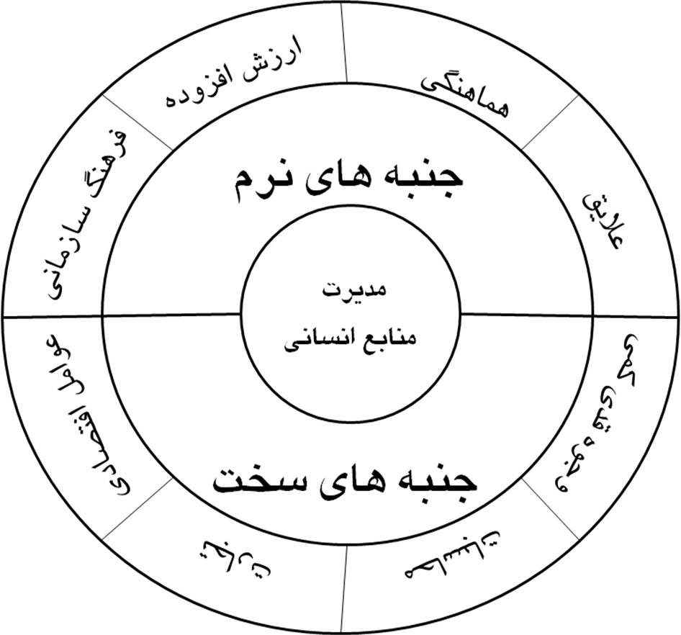
مدل جنبه هاي سخت ونرم ) استوري 1989(

Slide 22
ارتباط واژه های مدیریت منابع انسانی بر اساس دیدگا های مدیریتی و سطوح سازمانی
سطح سازمانی | مبانی نظری | واژه های منابع انسانی
مدیریت عالی | مدیریت استراتژیک | مدیریت استراتژیک منابع انسانی
مدیریت عالی | اقتضایی | مدیریت منابع انسانی و امور کارکنان
بین مدیریت عالی و مدیریت میانی | نظام گرایی | مدیریت منابع انسانی
مدیریت میانی | روابط انسانی | اداره امور کارکنان
بین مدیریت عملیاتی و مدیریت میانی | روان شناسی صنعتی | مدیریت نیروی انسانی
مدیریت عملیاتی | مدیریت علمی | کارگزینی

Slide 23
اهداف مدیریت منابع انسانی
اهداف مدیریت منابع انسانی
انگیزش
تأمین و حفظ کارکنان مطلوب
جذب متقاضیان شایسته و با استعداد
کیفیت زندگی کاری
بهره وری
قانون پذیر بودن
مسئولیت اجتماعی
تعادل در جبران خدمات
افزایش کارایی

Slide 24
وظایف مدیریت منابع انسانی
طراحی سیستم بهداشت و ایمنی:
طراحی سیستم بهداشت و ایمنی ایجاد محیطی سالم و بی خطر برای کار و فعالیت.
آموزش کارکنان وتربیت مدیران:
شناخت توانها و استعدادهای کارکنان و تربیت و پرورش آنها به طوری که بتوانند با شایستگی از عهده وظایف فعلی و مسئولیت های آتی برآیند.
تعیین حقوق و مزایا:
پرداخت حقوق و مزایای مناسب و عادلانه برای جبران زحمات کارکنان.
طراحی سیستم اطلاعات:
مدیریت منابع انسانی تحقیق و جمع آوری اطلاعات درباره ی مسائل مبتلا به نیروی انسانی سازمان.
انتخاب و استخدام:
یافتن ، انتخاب و استخدام کسانی که بیشترین شایستگی را برای احراز مشاغل دارا هستند .
برنامه ریزی نیروی انسانی:
برنامه ریزی برای تأمین نیروی انسانی مورد نیاز سازمان
تجزیه و تحلیل و طراحی مشاغل:
شناسایی مشاغل و سازماندهی آنها در یک سیستم منسجم و منطقی
کمک به رشد و توسعه سازمان:
ایجاد هماهنگی میان واحدهای مختلف سازمان و ارائه پیشنهادات مفید و سازنده برای رشد و توسعه بیشتر سازمان.
وظایف مدیریت منابع انسانی
روابط کارگری:
ایجاد روابط حسنه و سازنده با اتحادیه ها یا سندیکاهای کارگری.
تولید و کارایی بیشتر
افزایش کیفیت زندگی کاری کارکنان
ایجاد جوی مساعد و مطلوب در سازمان
نتیجه عملکرد مدیریت منابع انسانی :

Slide 25
وظایف مدیریت منابع انسانی
متغیرهای محیطی خارجی
متغیرهای محیطی سازمانی
کارکردهای اداره انسانی
تدارک نیرو
بهبود کارکنان
جبران خدمات
روابط کارکنان
نگهداری
جدا شدن کارکنان از سازمان
فردی رضایت و ارضای نیاز انگیزش رشد فردی و دریافتن ارزش های تازه
سازمانی بهره وری رشد پذیرش در محیط و انطباق با آن
اجتماعی سازگاری با تقاضای حکومت و خواست جامعه
برنامه ریزی
بازخور
بازخور
شروع به
کنترل
سازماندهی
شروع به
ستاده ها
هدایت
بازخور
بازخور

Slide 26
نقش های مدیریت منابع انسانی
نقش های مدیریت منابع انسانی
مشاور
پشتیبانی کننده
تدوین کننده خط مشی
خلاق بودن
میانجی
ناظر
حل کننده مسئله
متخصص در مقابل کلی دان

Slide 27
رویدادهای مدیریت منابع انسانی
افزایش رقابت
مهمترین ویژگی کار امروز اندازه گیری و سنجش حدود رقابت در بازار کار است .
هزینه های نیروهای انسانی
امروزه هزینه های حقوق و دستمزد در جهان 30الی80 درصد از کل مخارج تولید را شامل می شود.
علائم بیماری ناشی از تغییرات در محیط کار
پویایی و پیچیدگی تغییرات
مجموعه ای از تغییرات فرهنگی ، اقتصادی ، آموزشی ، اجتماعی ، و سیاسی به اهمیت مدیریت منابع انسانی و امور کارکنان افزوده است .
هزینه های اداره انسانی باید با اداره اثر بخشی نیروی انسانی همراه باشد .
تغییرات در محیط کار موجب از خود بیگانگی کارگران از خود ، و رفتار خاصی در سازمان میگردد که اغلب با کاهش انگیزه ها ، افزایش رفتار غیر تولیدی و افزایش تقاضاهای کارگران در محیط کار همراه است .

Slide 28
مهمترین مسائل مورد توجه مدیریت منابع انسانی در آینده
مسائل آینده منابع انسانی
سیاست کاهش هزینه
تمرکز روی مشتری
طراحی دوباره سازمانی
جذب رهبران جدید
نپذیرفتن مدل های زودگذر
توجه قراردادن تنوع فرهنگی
تبدیل شدن به یک شریک کسب و کار
کار مؤثر تر با مدیران صف

Slide 29
1- مديريت منابع انساني را شناسايي، انتخاب، استخدام، تربيت و پرورش نيروي انساني به منظور نيل به اهداف سازمان تعريف کرده‏اند. منظور از منابع انساني يک سازمان، تمام افرادي است که در سطوح مختلف سازمان مشغول به کارند.
2- کارکنان : متخصصان و نيروهاي گوناگون مورد نياز، نظير مهندسان، حسابداران، فروشندگان و کارشناسان : 1. مشخصه‏هاي افراد سازمان (تحصيلات، اصول کارکردي، زمينه‏هاي کاري) 2. نحوه مديريت منابع انساني 3. روش شکل‏دهي ارزش‏هاي پايه در جذب نيرو 4. معيارها و ارتقا کدامند؟ 5. مسير شغلي و آينده چگونه است؟ 6. فرهنگ کارکنان چگونه است؟ 7. کارکنان بايد دانش و مهارت خود را به منظور همگامي و همنوايي با تحول به روز نمايند.
1. تجزيه و تحليل و طراحي مشاغل 2. برنامه ريزي نيروي انساني 3. انتخاب و استخدام 4. طراحي MIS 5. تعيين حقوق و مزايا 6. طراحي سيستم بهداشت و ايمني 7. روابط کار 8. آموزش کارکنان و مديران 9. کمک به رشد و توسعه کارکنان
پيش از انقلاب صنعتي  انقلاب صنعتي  نهضت کارگري  نهضت مديريت علمي  روانشناسي صنعتي  متخصصان امور نيروي انساني: (1. انتخاب و استخدام 2. مسائل رفاهي کارکنان 3. قيمت‏گذاري کار 4. ايمني کار 5. مسائل آموزشي و بهداشتي) مکتب روابط انساني
Horce Power  work force  personel  Personel management  HRM : Human Resorce Management  HAM : Human Asset Management
نقش‏ مديريت ‏منابع‏ انساني ‏در سودبخشي ‏سازمان
1. کاهش اضافه‏کاري‏هاي غيرضرور با افزايش راندمان کار در ساعات اداري. 2. اتخاذ تدابيري براي کاهش غيبت و مرخصي‏هاي به ظاهر موجه و کنترل آنها 3. طراحي صحيح مشاغل براي جلوگيري از اتلاف وقت کارکنان 4. جلوگيري از ترک سازمان براي جلوگيري از اتلاف وقت کارکنان 5. طراحي يک سيستم بهداشت و ايمني موثر 6. آموزش مهارت‏هاي لازم 7. شايسته‏گزيني و شايسته‏سالاري 8. طراحي سيستمي براي پرداخت حقوق و مزايا که در جذب و نگهداري موثر باشد. 9. پياده‏سازي نظام پيشنهادات.
وظايف مديريت کارکنان
تعريف
تاريخچه پيدايش مديريت منابع انساني
مدیریت منابع انسانی
نقش HRM
استراتژي‏ها
بالغ | سبك‌هاي رهبري منابع انساني (هرسي و بلانچارد)
 | حمايتي |  |  | تفويض اختيار
سطح پيرو
 | تشويقي |  |  | دستوري
نابالغ | رابطه گرايي |  | توجه به |  |  | کارگرايي
محصول | استراتژي‌هاي مديريت منابع انساني (لپك و اسنل)
 | تعهدي |  |  | مشورتي
کنترل
 | سنتي |  |  | مقرراتي
فرايند | داخل |  | بازار کار |  |  | خارج
محصول | استراتژي‌هاي مديريت منابع انساني (آسترمن)
 | مبتني بر حقوق |  |  | مبتني بر مهارت
کنترل
 | مبتني بر استخدام صنعتي |  |  | ثانويه
فرايند | داخل |  | بازار کار |  |  | خارج
محصول | استراتژي‌هاي مديريت منابع انساني (بامبرگر و مشولم)
 | متعهدانه |  |  | پيمانكارانه
کنترل
 | پدرانه |  |  | ثانويه
فرايند | داخل |  | ميزان توجه |  |  | خارج

Slide 30
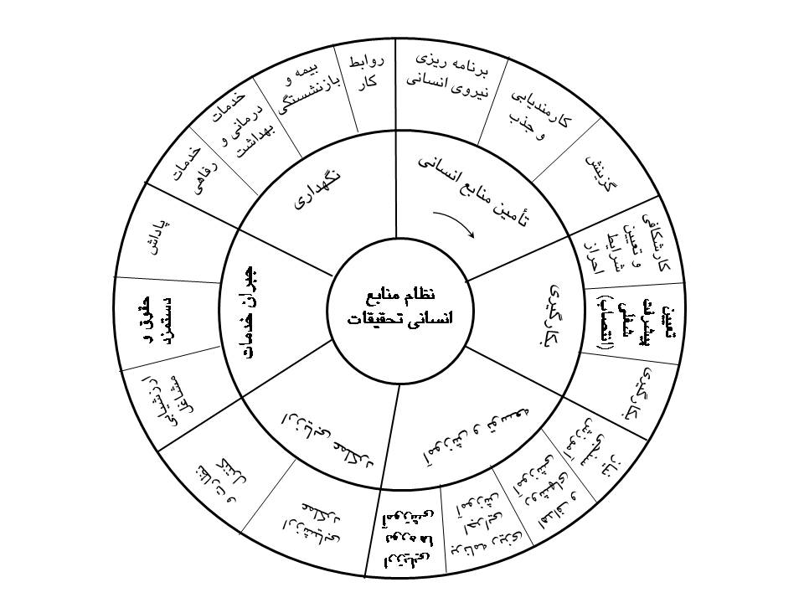
عوامل گسترش نقش مديريت منابع انساني :
1. تغيير روش توليد در کشاورزي به صورت آيش در هلند 2. افزايش توليدات کشاورزي 3. نياز به بازار 4. تلاش براي دستيابي به وسيله حمل ونقل مناسب 5. اختراع ماشين بخار 6. تحولات عظيم و انقلاب صنعتي 7. بروز نتايج حاصل از انقلاب صنعتي 8. مهاجرت زمين‏داران به شهرها 9. و پايه‏گذاري صنعت توسط ايشان 10. مهاجر فرستي روستاها به شهرها 11. نياز به کارگران متخصص 12. آموزش کارگران براي توليد بيشتر 13. افزايش آگاهي آنان از مسائل 14. تشکيل اتحاديه‏هاي کارگري 15. نياز به شيوه‏هاي جديدي از مديريت 16. ظهور روش‏هاي جديد در توليد 17. ظهور و شروع شکل‏گيري مکاتب مختلف مديريت 18. تخصصي شدن مديريت در رشته‏هاي مختلف 19. مدیریت منابع انسانی 20. مديريت رفتار سازمانی
الگوي مديريت منابع انساني
فرايند برنامه‏ريزي نيروي انساني
الف) صورت موجودي مهارت‏هاي مديريتي
منابع داخلي
مرحله اول :
تعيين موجودي نيروي انساني
الف) فهرست موجودي مهارتها
ب)سيستم اطلاعاتي منابع انساني
ب) جدول جايگزيني
مرحله دوم :
بررسي اهداف آتي سازمان
ج) طرح جانشيني
ج) نظر سرپرست
الف) روش روند يابي
د) روش دلفاي
مرحله چهارم
برآورد عرضه نيروي انساني
مرحله سوم
برآورد نيروي انساني مورد نياز سازمان (تقاضا براي نيرو)
الف) وضعيت عمومي اقتصادي
ب) روش نسبت يابي
ج) روش همبستگي
ب) بازارهاي محلي کار
د) روش رگرسيون
ج) بازارهاي تخصصي کار
منابع خارجي
مرحله پنجم
مقايسه عرضه و تقاضا
ه) روش شبيه‏سازي
عرضه مساوي با تقاضا
ادامه وضع موجود - در صورت لزوم، برگزاري دوره هاي آموزشي به منظور بازآموزي کارکنان و آموزش مهارتهاي مورد نياز سازمان در آينده
تقاضا بيشتر از عرضه (کسري نيرو)
کارمنديابي - انتخاب و استخدام - آموزش کارکنان - تربيت مدير - فراخواني و دعوت مجدد از کساني که از کار برکنار شده‏اند - استخدام پيماني - اضافه‏کاري
تقاضا کمتر از عرضه (اضافه نيرو)
کاهش ساعات کار- بازنشستگي زودرس – بازخريد - عزل و برکناري - حذف شغل - کاريابي

Slide 31
مــنابــع
Refrence
ابطحی ، حسین (1386) . مدیریت منابع انسانی (اداره امور کارکنان در سازمانهای دولتی ، صنعتی و بازرگانی). -کرج: مؤسسه تحقیقات و آموزش مدیریت .
رادمن ، تام . ویلکینسون ، آدریان (2006). مدیریت منابع انسانی پیشرفته . ج1. ترجمه میرعلی سید تقوی و امیر ختایی(1388) .- تهران: مهکامه.
رادمن ، تام . ویلکینسون ، آدریان (2006). مدیریت منابع انسانی پیشرفته . ج2. ترجمه میرعلی سید تقوی و امیر ختایی(1388) .- تهران: مهکامه.
سعادت ، اسفندیار(1380) . مدیریت منابع انسانی . - تهران: سازمان مطالعه و تدوین کتب علوم انسانی دانشگاه ها (سمت) .
سید جوادین ، سید رضا (1382) . مبانی مدیریت امنابع نسانی. - تهران: دانشگاه تهران ، دانشکده مدیریت.
ورزشکار ، احمد (1382) . برنامه ریزی استراتژیک نیروی انسانی. - تهران : دانشگاه امام حسین (ع).
ورزشکار ، احمد (1387) . طراحی و تبیین نظام مدیریت منابع انسانی. - تهران : دانشگاه امام حسین (ع).

Slide 32
مــنابــع
Refrence
وب سایت مدیریتی ایران . – www.managerial.ir .

Slide 33
و صلی الله علی محمد
و آل محمد
اللهم صلی علی محمد و آل محمد

